Slide 1
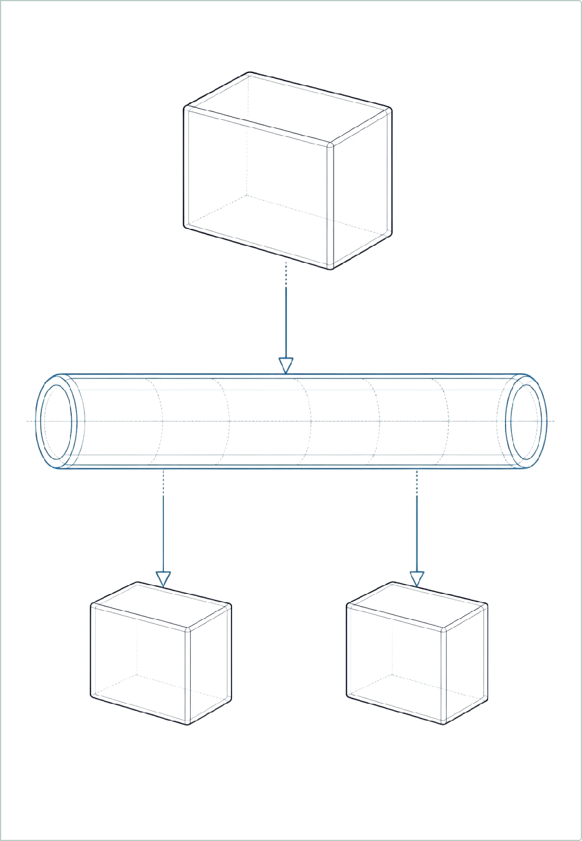

Sistema de préstamos de equipos:
arquitectura orientada a
ACTIVIDAD DE ARQUITECTURA DE SOFTWARE · EQUIPO 4
eventos
Implementación en Python con un bus de eventos síncrono en memoria
Recibir solicitudes de préstamo, verificar disponibilidad y decidir aprobación o rechazo.
Separar la decisión de sus efectos mediante eventos y consumidores registrados.
Mostrar el inventario final y el reporte de solicitudes procesadas.

Slide 2
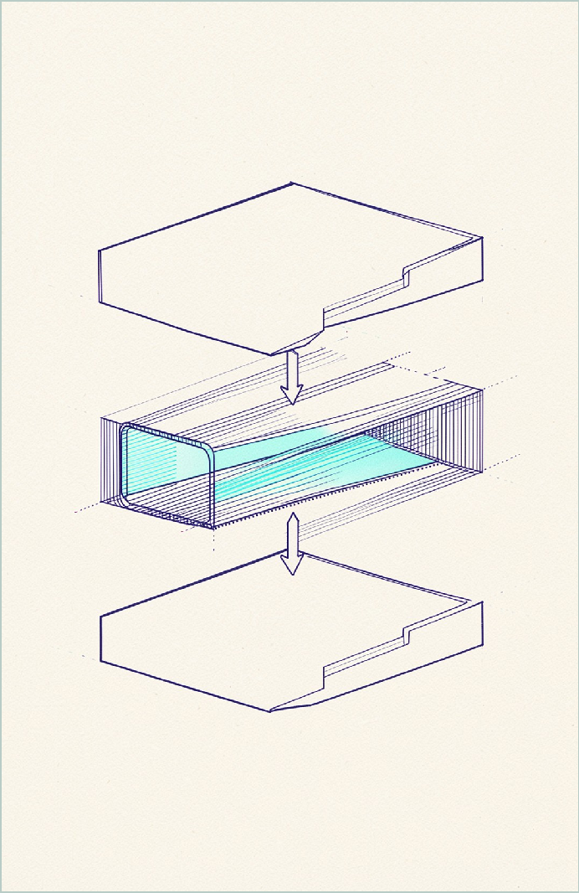
Qué vamos a mostrar
01 El problema: administrar préstamos de equipos en memoria, sin base de datos.
02 Por qué elegimos Python y un bus de eventos síncrono.
03 Cómo se separan el manejador, el bus y los consumidores.
04 Los flujos de una solicitud aprobada y una rechazada.
05 El trade-off asumido y cómo se probó con casos de aceptación.
02

Slide 3
El problema: préstamos de equipos en memoria
CASO DE USO · UNIVERSIDAD
Gestión de préstamos de equipos a estudiantes
La universidad necesita recibir solicitudes de estudiantes, consultar disponibilidad, aprobar o rechazar cada préstamo, actualizar el inventario y mostrar un reporte final. No hay base de datos ni librerías externas: todo vive en memoria durante la ejecución del programa.
Inventario inicial: 2 portátiles · 1 tableta
Cada solicitud debe terminar en una decisión registrada y en un inventario coherente.
Alcance de la actividad
03

Slide 4
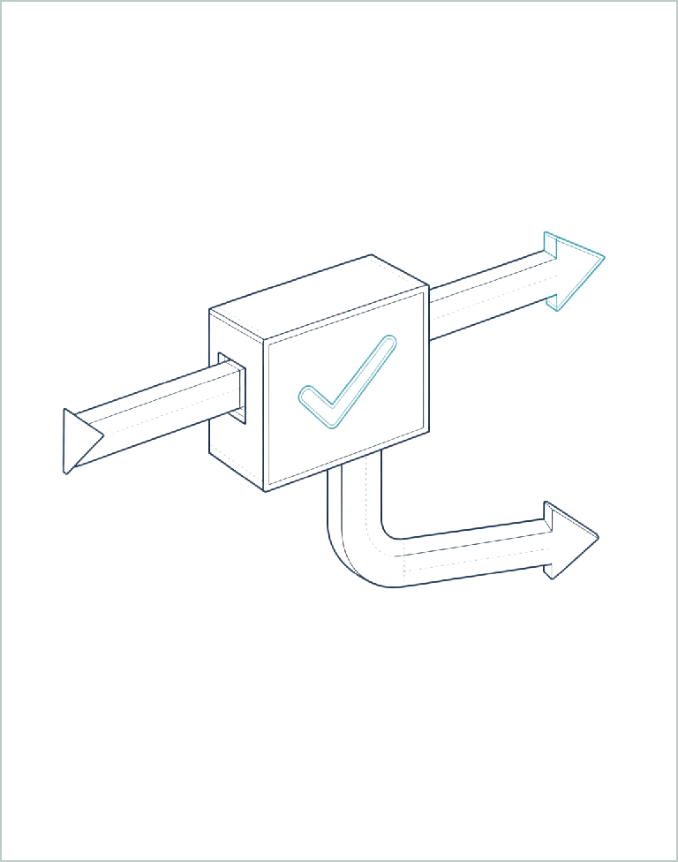
Reglas funcionales que debe cumplir el sistema
Recibe estudiante, equipo y cantidad solicitada, y verifica disponibilidad antes de decidir.
Una solicitud aprobada descuenta del inventario; una rechazada no lo modifica.
Solo se publica PrestamoAprobado después de validar y actualizar el inventario.
Los consumidores reaccionan al evento sin cambiar la decisión original.
Al finalizar se muestran el inventario y el reporte de solicitudes.
Validar, actualizar, publicar: en ese orden.
04

Slide 5
Por qué Python
Python permite representar las entidades con clases y usar diccionarios y listas en memoria, sin instalar librerías externas.
Sintaxis clara y corta
Fácil de entender
Orientación a objetos
Facilita implementar clases, eventos, consumidores y contratos.
Biblioteca estándar
Usa únicamente lo que trae el lenguaje: sin dependencias externas.
Menos código repetitivo
Frente a una implementación equivalente en C++, el prototipo es más breve.
Decisión: Python con un bus de eventos síncrono en memoria.
05

Slide 6
Por qué es arquitectura orientada a eventos
El manejador de solicitudes decide y publica un evento; no llama directamente al notificador ni al reporte. El bus entrega ese evento a los consumidores registrados.
1
2
3
4
Solicitud
Estudiante, equipo y cantidad entran al sistema.
Manejador
Verifica disponibilidad, actualiza inventario y publica el evento.
Bus de eventos
Entrega el evento a cada consumidor suscrito a su tipo.
Consumidores
Notificador y Reporte reaccionan sin volver a decidir.
Idea central: el manejador decide y publica; el bus distribuye; los consumidores reaccionan. Esto reduce el acoplamiento y permite sumar consumidores sin tocar el manejador.
06

Slide 7
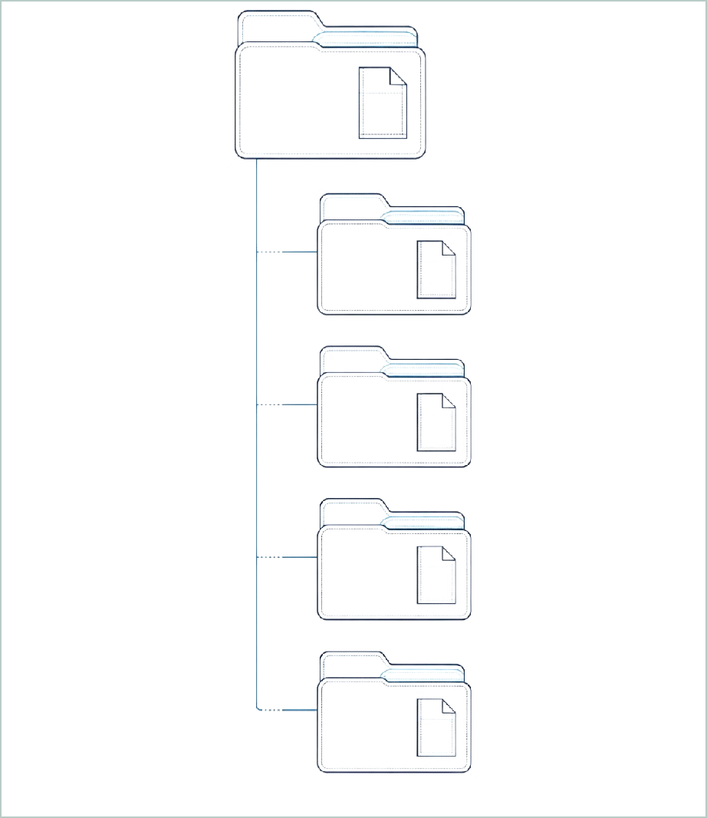
Estructura mínima de archivos
1 eventos/eventos.py — define los eventos y el BusDeEventos. | 2 inventario/inventario.py — mantiene equipos disponibles y realiza reservas.
3 manejador/solicitud.py — valida solicitudes, decide y publica eventos. | 4 consumidores/notificador.py — muestra notificaciones en consola.
5 consumidores/reporte.py — registra y presenta las solicitudes procesadas. | 6 main.py — configura los objetos y ejecuta los casos de aceptación.
07

Slide 8
Contratos principales
Componente | Interfaz | Responsabilidad
Bus de eventos | suscribir(tipo_evento, consumidor) publicar(evento) | Entrega cada evento a sus consumidores registrados; no decide la aprobación.
Inventario | disponible() reservar() obtener_estado() | Consulta y descuenta cantidades válidas en memoria durante la ejecución.
Manejador de solicitudes | procesar_solicitud(estudiante, equipo, cantidad) | Recibe, consulta, aprueba o rechaza, actualiza el inventario y publica el evento.
Consumidores | manejar(evento) | Reaccionan al evento sin volver a decidir ni modificar el resultado.
RESTRICCIÓN
Ningún consumidor puede reservar equipos ni revertir una decisión: el inventario solo cambia dentro del manejador.
08

Slide 9
Los dos eventos del sistema
Evento 1
PrestamoAprobado
Se publica solo cuando hay disponibilidad y el inventario ya fue actualizado.
estudiante · equipo · cantidad
Evento 2
PrestamoRechazado
Se publica cuando no existe la cantidad solicitada; el inventario no se modifica.
estudiante · equipo · cantidad · motivo
Ambos eventos llegan al Notificador y al Reporte: el mismo canal transporta la aprobación y el rechazo, y cada consumidor decide cómo mostrarlos.
09

Slide 10
Flujo aprobado: Ana solicita un portátil
Solicitud
Ana solicita un portátil.
Decisión
El préstamo es aprobado y el inventario pasa de 2 a 1.
Reacción
El bus lo entrega al notificador y al reporte.
1
2
3
4
5
Consulta
El manejador consulta el inventario: hay dos portátiles disponibles.
Publicación
Se publica PrestamoAprobado en el bus de eventos.
Resultado: queda 1 portátil disponible.
10

